Slide 1
Tengeri állatok klasszifikációja

Slide 2
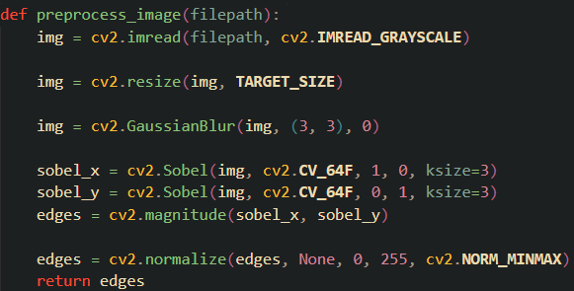
Adatfeldolgozás

Slide 3
SVC
Kernel: rbf
C: 1.0
Gamma: scale

Slide 4
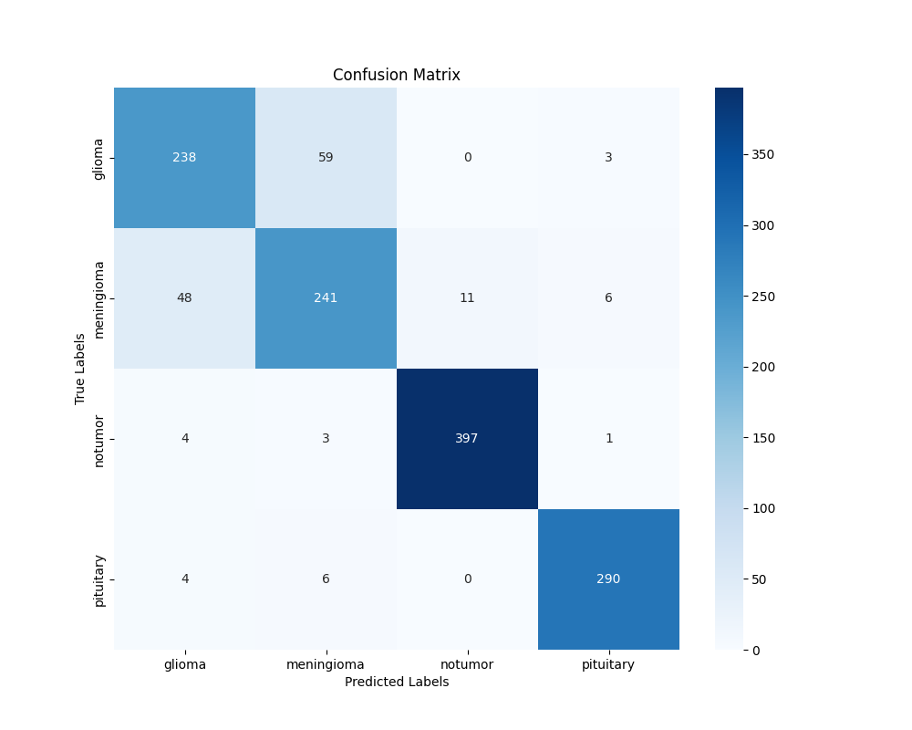

Slide 5
